Slide 1


Slide 2
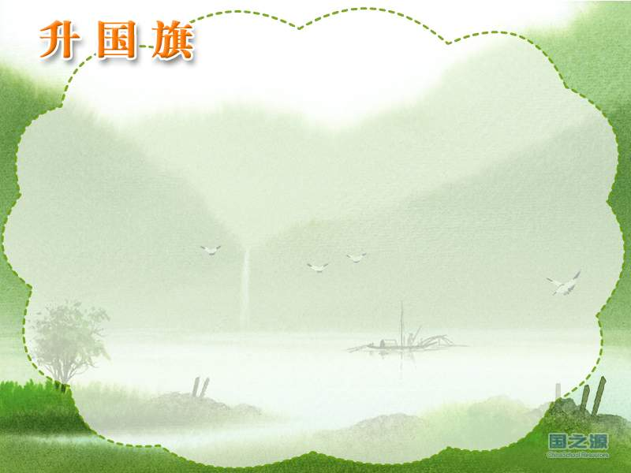


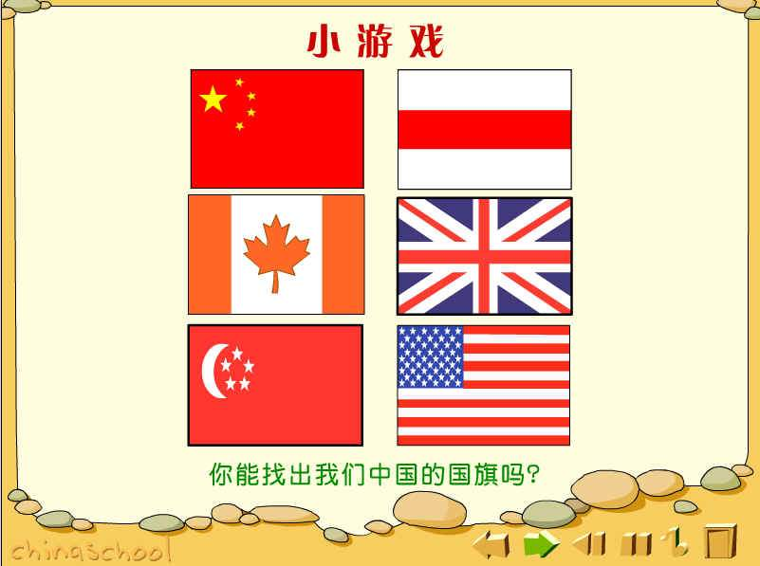

小游戏

Slide 3
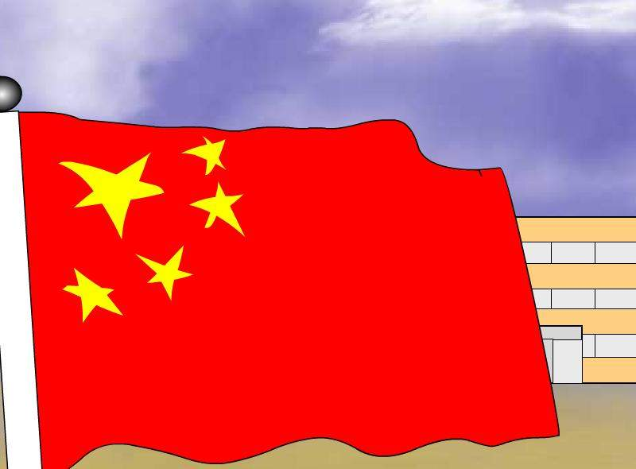
大声地朗读课文

Slide 4


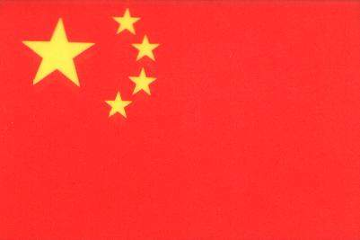
小朋友，你还记得升国旗时的情景吗？
五星红旗，
我们的国旗。

Slide 5
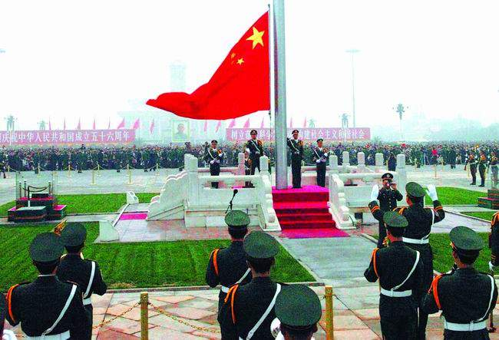
升国旗时，我们应该怎么做呢？
国歌声中，
高高升起。

Slide 6
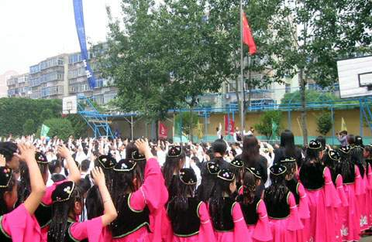
我们立正，
向您敬礼 。

Slide 7
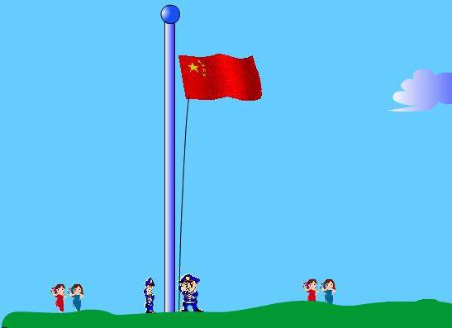
我们来演一演升国旗的场景吧！

Slide 8


升国旗小知识
升国旗
你知道吗
热爱国旗国歌
国旗红红的哩（歌曲）

